Slide 1
echarts入门
李伟

Slide 2
课堂目标
理解浏览器的绘图方式
熟悉echarts 官网中每个页面的功能
快速上手 echarts

Slide 3
知识点综述
浏览器画图方式
官网展示
echarts 的基本使用方法

Slide 4
浏览器画图方式有两种
canvas ：点阵图，缩放失真，适合图形数量非常大的图表
svg：矢量图，缩放不失真，适合图形数量较少的图表

Slide 5
熟悉echarts 官网的每个页面
文档特性
教程
API
术语
配置项
版本
下载
二维echarts - echarts
GitHub
npm
在线定制
三维echarts - ECharts GL
压缩版
源码
实例
二维
三维
社区
画廊
博客
工具
表格
主题
贡献
源码
issue 问题
代码规范
关于
贡献者
依赖 ZRender
常见问题
👉 进入官网

Slide 6
下载 ECharts
GitHub
npm
在线定制
CDN：https://lib.baomitu.com/echarts/4.7.0/echarts.min.js

Slide 7
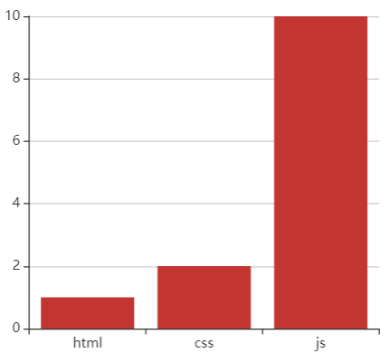
echarts 的绘图步骤
建立dom 容器
引入 ECharts
实例化echarts
建立图表配置项
显示图表

Slide 8
如何学习echarts？
理解原理。比如我们要知道echarts 是以怎样的方式绘图的，echarts 中哪些图表，图表中哪些元素是可变的。
学会使用echarts 官网。echarts 配置项里的属性有很多，我们很难全都背过，所以要学会去官网查询。

